Slide 1
الجانب العملي لماده
البرمجة بالبرامج الجاهزة

Slide 2
الفرقة الرابعة
شعبة تكنولوجيا التعليم

Slide 3
الاعداد: دنيا رضا فاروق
ايه عاطف
الاشراف: ا.م.د/نهلة
م/منار

Slide 4




الإخراج في الكائنات الحية
أعداد : دنيا رضا فاروق - أية عاطف علي
تحت أشراف : د/ نهلة متولي – أ/ منار درويش
مادة أستخدام البرامج الجاهزة

Slide 5

مفهوم الإخراج وأهميتة
تحتاج كل العمليات الحيوية التي تحدث في جسم الكائن الحي مهما تفاوت رقيه إلي نشاطات كيميائية تتخلف عنها بعض الفضلات أو المواد التالفة .
ولابد للكائن الحي أن يتخلص منها أولاً بأول إلا تراكمت في جسمه وسببت له الكثير من المشكلات والاضرار ويطلق علي العملية التي يتلخص بها الكائن الحي من هذة الفضلات (الإخراج).
أولاً: الإخراج في الحيوان
تقتصر عملية الإخراج فقط علي المواد التي تعبر الأغشية البلازمية لتغادر الجسم أما الطعام غير المهضوم والذي يخرج علي صورة براز فلا يعتبر إخراجاً ، بمفهومه العلمي لأنه خرج من الجسم دون أن ينفذ من الإغشية البلازمية للخلايا .
ومثل ذلك النيتروجين في الهواء الجوي الذي يدخل إلي الرئتين في عملية الشهيق ويخرج منها في عملية الزفير .
وأهم الفضلات التي ينتجها الجسم ويخرجها هي ثاني أكسيد الكربون والماء الناتجين من تكسير الجزيئات العضوية والفضلات النتروجينية ( النشادر واليوريا وحامض اليوريك "حامض البوليك ") الناتجة من تكسير البروتينات .
أما الأعضاء التي تتولي الإخراج في الحيونات الراقية فهي الجلد والرئتين والكبد أو الكليتين.

Slide 6
الإخراج في الإنسان:
1- الجلد
يعتبر الجلد عضواً للإخراج في جسم الإنسان ويعد الجلد أكبر أعضاء الجسم كله وأطرافه من الخارج .
تركيب الجلد :
يتركب الجلد من طبقتين رئيسيتين هما البشرة والأدمة ويلتصق بالجسم بواسطة طبقة دهنية .
البشرة :
تتكون من عدة طبقات طلائية مايوجد منها علي السطح خلايا غير حية مملوءة بمادة قرنية من الكيراتين وتتعرض دائماً للاحتكاك ( عندما تجف وجهك أو جسمك بمنشفة أو تحك يديك معاً ) وتنشأ عن هجرة خلايا الطبقة الداخلية التي تتولي تكوينها إلي السطح الخارجي ثم تموت وهي تتجدد باستمرار وتعوض وعند قاعدة الطبقة الداخلية خلايا صبغية تفرز حبيبات تكسب الجلد لونة ( الميلانين)
الأدمة :
طبقة تلي البشرة تتكون بصفة أساسية من أنسجة ضامة وتحتوي علي الأوعية الدموية والنهايات العصبية الحسية العرقية والدهنية وبصيلات الشعر والخلايا الدهنية .

Slide 7
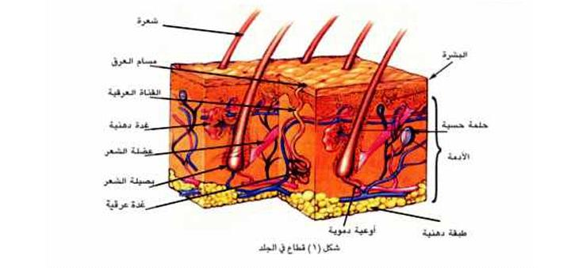
والغدة العراقية :
هي عبارة عن أنبوبة رفيعة تلتف علي نفسها وتفتح عند سطح الجلد ( في طبقة البشرة ) وتسمي هذة الفتحات مسام العرقي ويتبخر العرق علي سطح الجلد ليخفض ذلك من حرارة الجسم وتتخلف الفضلات التي تجعل الجسم لزجاً ومن المهم إزالة هذة الفضلات تباعاً بالغسل حتي لا تسد الفضلات مسام العراق وللوقاية مما ينبعث منها رائحة كريهة عند تراكمها .
وتتكون الشعرة من بصيلة تحيط بها الكثير من الشعيرات الدموية وتوجد حولها قرب خروجها من الجلد غدة دهنية تفرز مادة دهنية تسهل خروج الشعرة من الجلد وتكسبها ليونة تحول دون تقصفها كما يتصل بها عذلة تحركها إذا انقبضت .

Slide 8
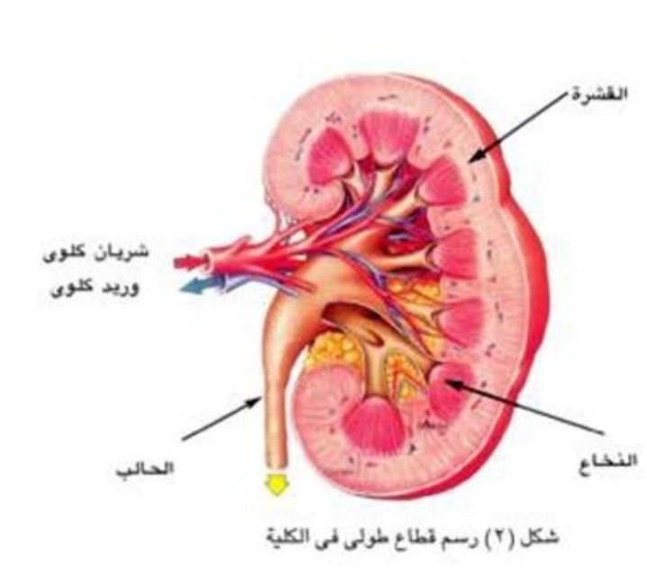
2. الكلية :
لكل حيوان فقاري كليتان , وفي الفقريات الدنيا تكون الكلي اعضاء طويلة ورقيقة وتمتدعلي طول جانبي العمود الفقاري . أما في الفقريات الراقية كالثديات فأن الكلي تكون أكتنازآ وتقع خلف البريتون ( الغشاء الذي يبطن التجويف البطني ) ويتصل بكل كلية قناه تنقل البول تسمي الحالب لتجمعه في المثانة حيث يخرج بعد أن يتجمع عن طريق قناه مجري البول .
تركيب الكلية :
تقع كليتا الانسان في الجزء العلوى من التجويف البطني علي جانبي العمود الفقري ويبلغ طولها 12 سم وعرضها حوالي 7 سم وسمكها نحو 3 سم وتشبه في شكلها حبة اللوبيا فجزؤها الخارجي محدب والداخلي مقعر , وعندجزها المقعر يدخل فرع من الاورطي يسمي الشريان الكلوى , كما يخرج وريد يسمي الوريد الكلوى الذي يتصل بالوريد الاجوف السفلي .
وتتكون من من منطقه خارجية ضيقة تسمي ( القشره ) ومنطقه اخري داخلية عريضه تسمي النخاع .
الوحدة الوظيفية للكلية هي ( النفرون ) وتتكون كل كلية من نحو مليون نفرون وهي عباره عن أنابيب دقيقة تنتفخ في بدايتها مكونه انتفاخآ يشبة الفنجان يسمي ( محفظة بومبا ) .
توجد بمنطقة القشره لكل نفرون أنبوبة تكون متعرجة في منطقة القشره
في بدايتها تعرف بالأنبوبة الملتفه القريبة وتؤدي الي أنحاء علي شكل
حرف ( U ) يسمي ثنية هنل في منطقة النخاع ثم يعود مره أخري الي
القشره في صوره متعرجة تعرف بالأنبوبة الملتفه البعيدة وتتجمع هذه
الأنابيب في أنابيب جامعه تعرف بحوض الكلية

Slide 9
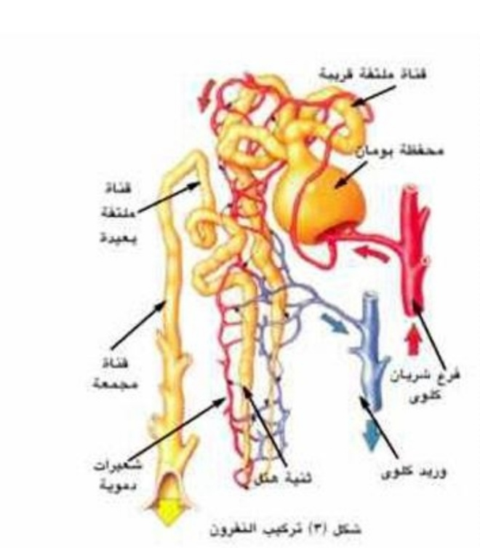
ويتصل بكل كلية أنبوية تسمي (الحالب) تنقل البول من الكلية قطره
بقطره الي كيس عضلي صغير يسمي (المثانة)حيث يتصل بها من
الخلف في أتجاه مائل ، وللمثانة عضلة عاصره تسدها حتي يتجمع فيها
البول ولا تسمح للبول بالخروج الا عند الحاجه في قناة تتصل بها تسمي
( مجري البول) .
أستخلاص البول :
يخرج من الاورطي فرعان يتجة كل فرع منهما الي أحدي الكليتين و
يسمي الشريان الكلوى فيدخلها عند سطحهما المقعر ، وهنا يتفرغ الي
فروع أصغر فأصغر وتتكون شبكة من الشعيرات الدموية داخل محفظة بومان تعرف بالجمع حيث يرشح الجزء السائل من الدم (البلازما) بما يحوية من ماء وفضلات ومواد معدنية وجلوكوز وتمر في النفرون ، أما خلايا الدم وجزيئات البروتين الكبيره فلا تمر ، حيث أن جسم الانسان يفقد كثيرآ من المواد الضرورية اللازمة له كما يلزم علي الفرد أن يشرب 170 لتر من الماء في اليوم الواحد لأحاله مما فقده ، فبعد أن يرشح الدم لابد أن تحدث عملية أخري يستعيد فيها الماء الذي يحتاجة الجسم والجلوكوز والمواد المعدنية ليمر ثانية الي الدم وتسمي هذه العملية ( بأعاده الأمتصاص ) بينما تترك فقط الفضلات التي تكون في صورة بول يحتوى علي فائض الماء ، والفضلات النيتروجينية (اليوريا) وبعض الاملاح الغير عضوية ، كما أنة يحتوى علي مواد أخري تكون فائضة عن حاجة الجسم وتشمل مقادير صغيرة من الجلوكوز والفيتامينات وتتم هذه العملية في أنبوبة النقرون ثم ينقل البول في الحالب بعد ان يخرج من الكلية الي المثانة وعندما تمتلئ المثانة بالبول فأن عضلاتها تنقبض لتدفع البول الي مجري البول ليطرده الي خارج الجسم .

Slide 10
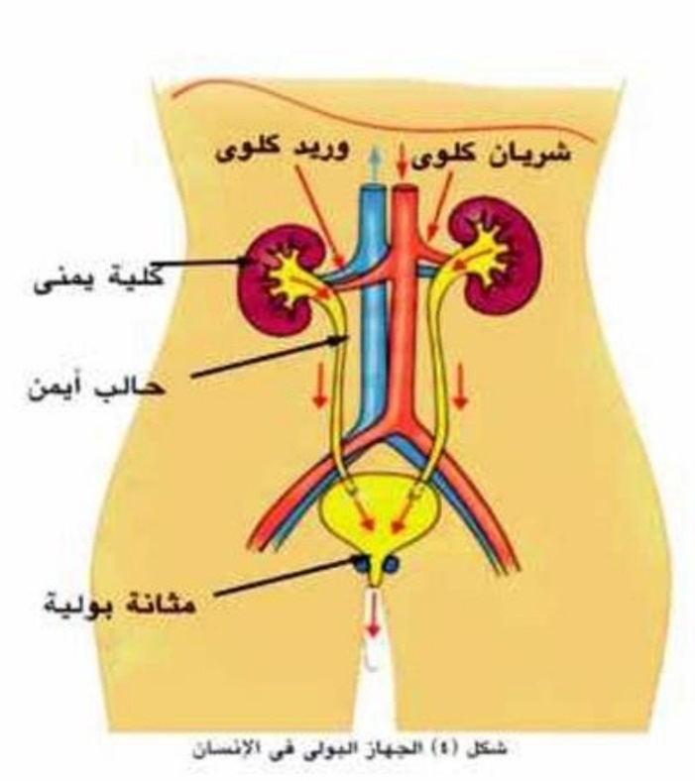
يطلق علي الكليتين والحالبين والمثانة وجري البول (الجهاز البولي)
هذا يمكن للفرد أن يعيش بكلية واحدة ؟
في هذه الحالة فأن الكلي تنمو وتكبر قليلا وتقوم بعمل الكليتين معآ ولاكن
لا يمكن لاحد ان يعيش طويلا دون اي كلية أو أذا توقفت كليتاه عن العمل
لاي سبب لانة يصاب بالتسمم نتيجة تراكم الفضلات في دمة .
وهذا أذا علمنا ان جسم الانسان يحتوى علي نحو 5أو 6 لتر من الدم
فأن 1.2 أو 1.3 لتر من الدم يمر خلال الكلية في كل دقيقة ليصل مجموعه
اليومي نحو 1600 لتر وهو يوازى بالتقريب ¼ حجم الدم كلة الذي يضخه
القلب ويعني ذلك أن نسبة عالية جدا من الدم تمر خلال الكلية كل دقيقة ومن
حجم الدم الكلي يوجد نحو 3 لترات من البلازما تمر كل قطره منها خلال
الكلية لتراقب محتوياتها وتختبر نحو 560 مره في اليوم .
3. الكبد
بالأضافة الي وظائف الكبد في عملية الهضم والتمثيل الغذائي فأنة يلعب دور مهمآ في عملية الاخراج حيث يقةم بهدم وتحطيم السموم التي تمتص في الأمعاء وبالتالي يساهم في تنقية الدم منها ، وأيضآ يقوم بفصل المجموعه النيتروجينية الأمينية NH2 من الاحماض الأمينية الذائده ويحولها الي يوريا ويتم طردها في صوره بولينا عن طريق الكليتين الي خارج الجسم .

Slide 11
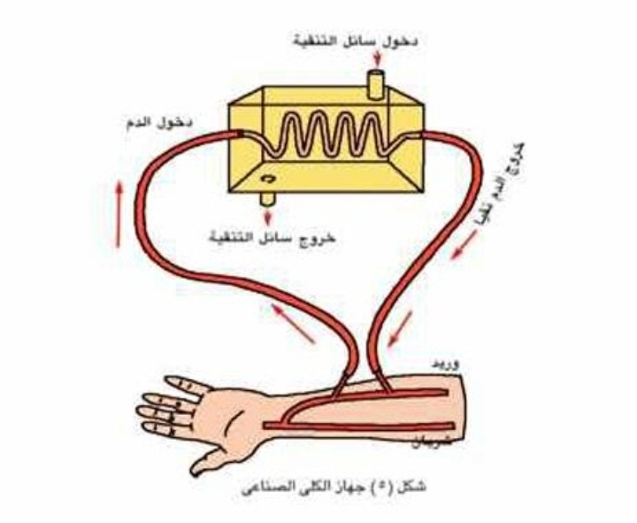
جهاز الكلي الصناعي :
يحدث الفشل الكلوي نتيجة لبعض الامراض التي تصيب الكليتين لتتوقف عن أداء وظيفتها ويؤدي ذلك الي تراكم المواد الخارجية في الدم والتسمم أو الموت ، لذلك لابد من تنقية الدم عن طريق جهاز الكلي الصناعي حيث يضخ الدم من الشريان المريض الي الجهاز ليمر خلال انبوبة ذات غشاء رقيق شبة منفذ يشبة السلوفان ومن الجهه الأخري للغشاء يمر سائل لتنقية الدم يحتوي علي جميع محتويات البلازما العادية ماعدا اليوريا والنواتج الخارجية الأخري ، حيث ان تركيز تلك العناصر الضاره عالية في دم مريض الفشل الكلوى عنها في السائل الموجود داخل وعاء الكلية الصناعية لذا تمر المواد الضاره من الدم عبر الجدران شبة المنفذه الي السائل ثم يعاد الدم الي المريض نقيآ وتكرر هذه العملية عده مرات تستغرق عده ساعات في اليوم وتكرر مرتين الي ثلاث مرات أسبوعيآ .

Slide 12
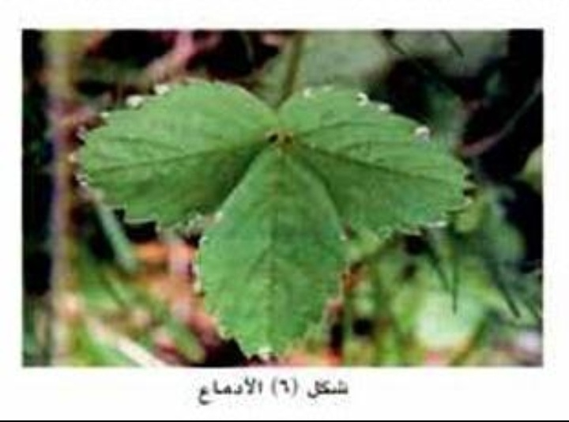
ثانيآ : الإخراج في النبات
لا يشكل الاخراج في النباتات أي مشكلة ولذالك لان معدل سرعه الهدم في النبات أقل بكثير من سرعتة في الحيوان اذا تساوى في الوزن ونتيجة ذالك فأن تجمع الفضلات في خلايا النبات يكون بطيئآ جدا ، ما ان النباتات الخضراء تعيد أستخدام فضلات الدم فمثلا co2 والماء الناتجين عن عملية التنفس يعاد أستخدامها في عملية البناء الضوئي ، وكذالك فأن النبات يستطيع أستعمال فضلاته النيتروجينية في بناء بروتينة اللازمة وخصوصآ أن الفضلات الناتجه عن الكربوهيدرات أقل سمية بكثير من الفضلات النيتروجينية الناتجه عن أيضا البروتينات .
في النباتات الارضية فأن الفضلات مثل الأملاح والاملاح العضوية
تختزن في خلايا النبات علي شكل بللورات عديمة الذوبان أما في
السيتوبلازم أو في الفجوات العصارية ، ومادامت عديمة الذوبان فهي
لا تشكل اي ضرر علي الخلية النباتية وكثيرا من النباتات تطرح غاز
Co2 وبعض الاملاح المعدنية عن طريق الجذور ، كما ان بعض
النباتات التي تنمو في تربة غنية جدا بالكالسيوم تتخلص من هذا العنصر
الزائد عن طريق تجميعه في الاوراق التي تسقط في النهاية ، ويتخلص
النبات من غاز ثاني أكسيد الكربون الناتج عن التنفس والاكسجين الناتج
عن البناء الضوئي بالانتشار عن طريق ثغور الاوراق ، أما الماء الزائد

Slide 13
فيتم طرح معظمه بعملية النتح وبعضة يخرج بعملية الادماع حيث يشاهد خروج قطرات مائية عند أطراف اوراق بعض النباتات في الصباح الباكرفي نهاية فصل الربيع وتخرج قطرات الادماع عن غير طريق الثغور اذ يوجد لها جهاز دمعي متخصص قد يكون من خلية واحده او من عده خلايا تفتح بفتحه تسمي التغر المائي ويتميز بدوام انفتاحه ، كما تتميز القطرات الدمعية بأنها ليست ماءآ خالصآ وأنما يوجد بها بعض المواد المختلفه قد تترسب اذا تبخر ماء الادماع بسرعه .
التنح
تسمي عملية فقد النبات للماء في صورة بخار(التنح) وأكثر 90% من مجموع الماء الذي يفقده النبات يخرج عن طريق الثغور ويطلق علية النتح الثغري اما بخار الماء الذي قد يمر ايضآ بطريقة مباشره من خلال بشره المجموع الخضري والتي تكسوها ماده الكيوتين الشمعية فهو نتح كيوتيني ولا يتجاوز مقداره عاده 5% من بخار الماء الكلي المفقود ، كما ان السوق الخشبية للاشجار تفقد مقادير صغيره من بخار الماء خلال العديسات بواسطة العديسي .
يحتاج النبات الي كميات هائله من الماء يمتصها من التربة يدخل اغلبه من خلال الجذور لتنقله الانسجه الموصله الناقله من الجذر الي الساق فالاوراق ويفقد في نفس الوقت اغلب هذه الكميه من الماء بصفه تكاد تكون مستمره ، وما يحدث هو ان الماء يتسرب في صوره بخار من جدر الخلايا الرطبه للنسيج المتوسط (الميزوفيلي) بالورقه الي الهواء المسافات البينية (الجيوب الهوائية) التي تتخلل الخلايا ومنها تمر بالانتشار خلال فتحات الثغور الي الهواء الخارجي .
وكذلك الحال بالنسبة لسائر الخلايا الاخري التي تطل علي المسافات البينية الاخري المتخللة لكافة انسجة النبات .

Slide 14
علي أن نسبة قليلة من الماء تمر ايضآ خلال طبقة الكيوكتيل التي تغطي بشره الاعضاء النباتية المعرضة للهواء الخارجي ، وكذلك من العديسات ( وهي فتحات توجد في طبقة الفلين التي تغطي سيقان الاشجار الخشبية ) وبأختصار فانه يمكن القول علي ان السطح الكلي للنبات المعرض للهواء الجولا يفقد الماء .
ونظر الان الثغور اكثر وجودا علي اوراق النبات عن اي عضو اخر من المجموع الخضري فان النتح يتم اغلبة في الاوراق
فوائد النتح للنبات
من اهم وظائف التنح للنبات انه يعمل علي تخفيف حدة ارتفاع درجه حرارتة وايضآ يساعد علي رفع الماء والاملاح من الارض
تخفيف حده ارتفاع درجة الحرارة :
نعلم ان جزءا كبيرا من الطاقه التي تمتصها اوراق النبات تكون في صورة حرارة ، او تحول الحرارة الي حرارة في داخل انسجة الورق ، ويتصور ان الطاقه الممتصه التي تزيد عن الحاجه التي تستخدم في عملية البناء الضوئي قد تسبب ارتفاعا في درجة حرارة الورقة وخاصة في الايام المشمسة الدافئة ، يضر البروتوبلاست او يميتة اذا لم يعمل النتح بتأثير تبخير الماء علي تبريد النبات وخفض درجة الحرارة نسبيآ .
2. رفع الماء والاملاح من التربة :
تحتوي خلايا الجزر علي عصارة خلوية يكون تركيزها من المواد الذائبة (العضوية والغيرعضوية) اكتر من تركيز محلول التربة ونتيجة ذلك فان الماء الارضي يدخل خلايا الجذر بالقوة الاسموزية ويكون الجهد كافيآ لتحريك الماء من الشعيرات الجذرية الي انسجه الجذر الداخلية حتي اوعية وقصيبات الخشب ثم يرتفع في اوعية الساق وينتقل الي اوعية الورق (العروق الصغيرة)

Slide 15
في خلايا النسيج الميزوفيلي ويؤدي ذالك الي تخفيف تركيز عصارتها الخلوية وبالتالي الي تقليل قدره هذه الخلايا علي شد
الماء او وقف هذا الشد كلية .
ولاكن خلايا الميزوفلي تتخللها مسافات بينية واسعه مليئة بالهواء واذا ما تبخر ماء الخلايا الي ذلك تباعآ فان تركيز عصارة الخلايا ياخد في التزايد في التتدريج مما يستتبع زياده قدرتة علي سحب الماء من اسفل ويشير ذلك الي دور النتح في شد الماء الي اعلي بوضوح .
وبالنظر الي ان القوة الاسموزية لا تكفي الا لتحريك الماء الي اعلي في ساق النبات لمسافة قصيره في ظاهره تسمي
(الضغط الجذري) وبالنظر الي ان بعض الاشجار تتطلب تحريك الماء في اوعيتها الي ارتفاع يصل في بعضها الي 125 مترآ فان
ذلك يتم تفسيره من خلال نظرية (التماسك والتلاصق) التي سبق لك دراستها في الفصل الثاني .

